Slide 1
Java 9

Slide 2
Nouveauté de Java 9
Système de Modules
JDK modularisée
Ahead of time compiler
G1 le nouveau GC par défaut
Version string name scheme: 1.9.0_5-b20 ➔ 9.0.1 (version longue 9.0.1+20)
Jshell
119 nouvelle features

Slide 3
Build time vs Runtime
Build
Maven
Grandle
Ant
Run:
java

Slide 4
Build time
Jar
Jar
Jar
Jar
Jar
Jar
Jar
Jar
Jar
Jar

Slide 5
Runtime
Commons-collections-1.2
Jar
JVM
Jar
Jar
Jar
Commons-collections-1.3
Jar
Jar
javassit

Slide 6
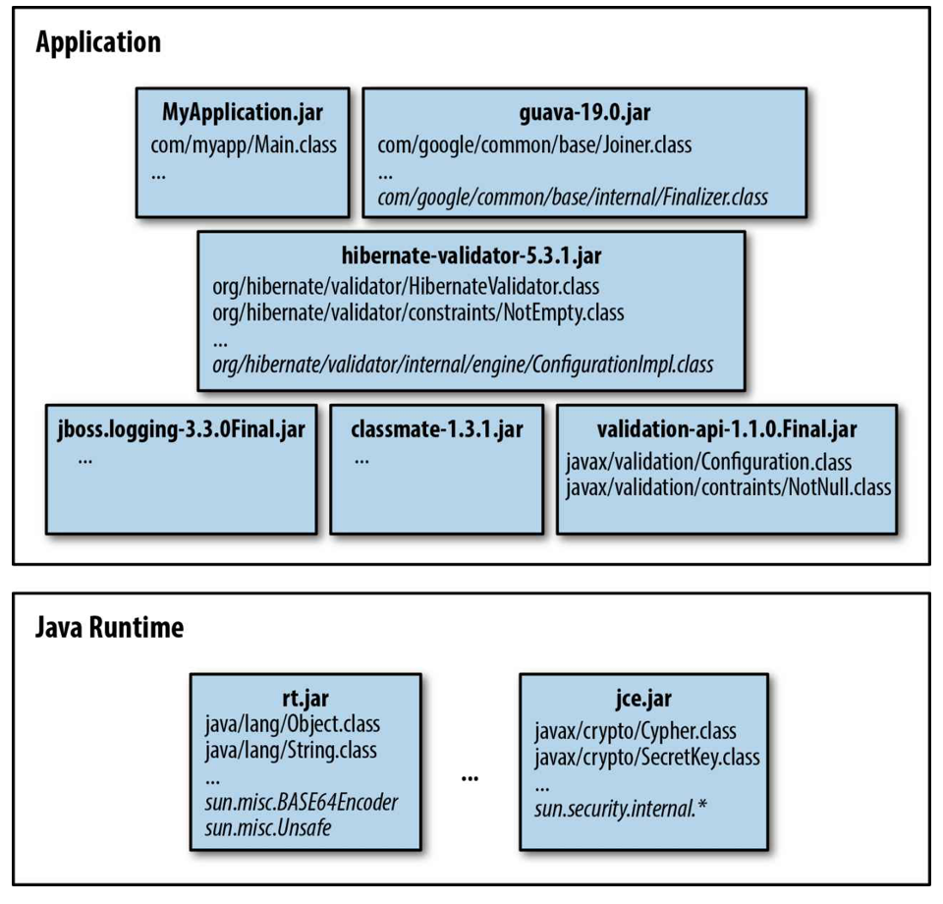
Avec rt.jar et jce.jar

Slide 7
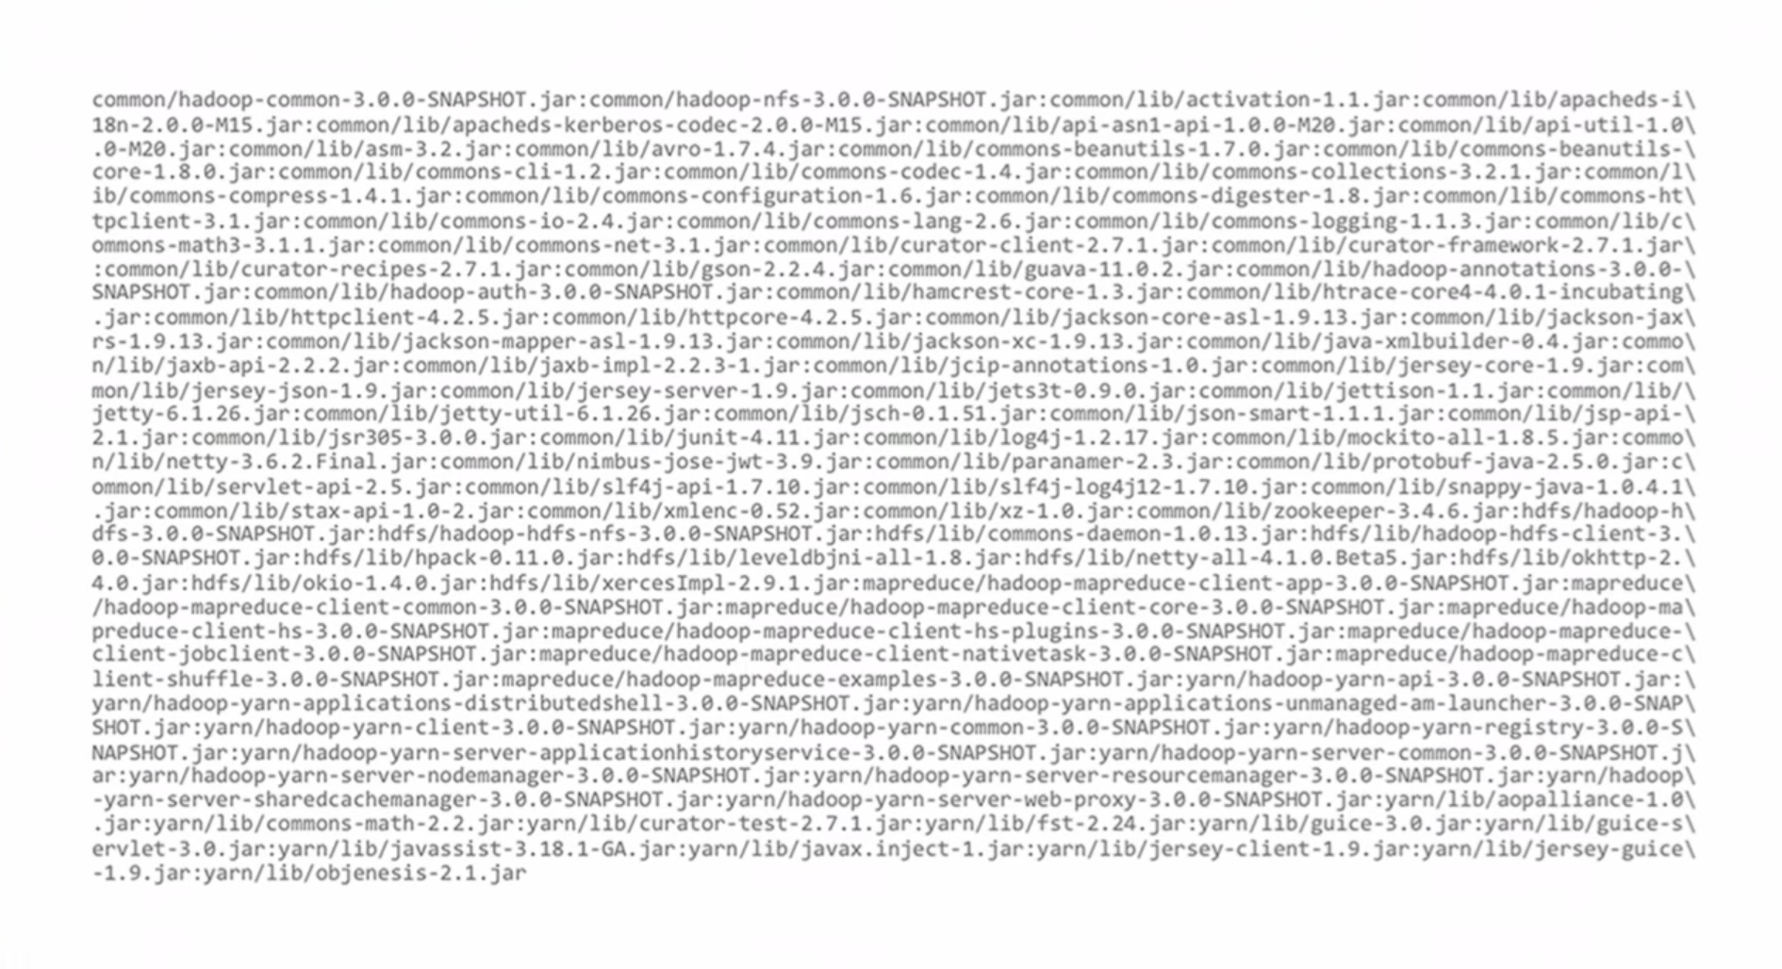
JAR hell

Slide 8
Java aujourd’hui
Classpath
Hell !
Compile time AND Build time
Qui utilise quoi ?
Recherche linéaire : au bon homme la chance !!
JDK/JRE
Fat (SE & EE) !!
Sécurité
Exporte un peu trop ? sun.misc.Unsafe
Laxisme ! field.setAccessible(true)

Slide 9
La modularité

Slide 10
JDK modulaire
Plus de rt.jar and tools.jar
JMods format pour les modules de la JVM
Images personnalisées

Slide 11
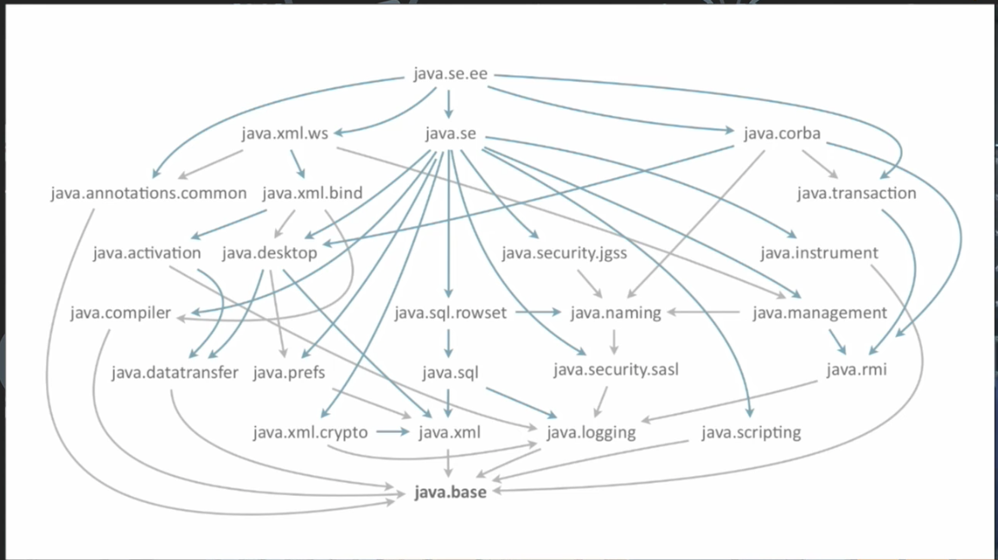
Modularisation de la JDK

Slide 12
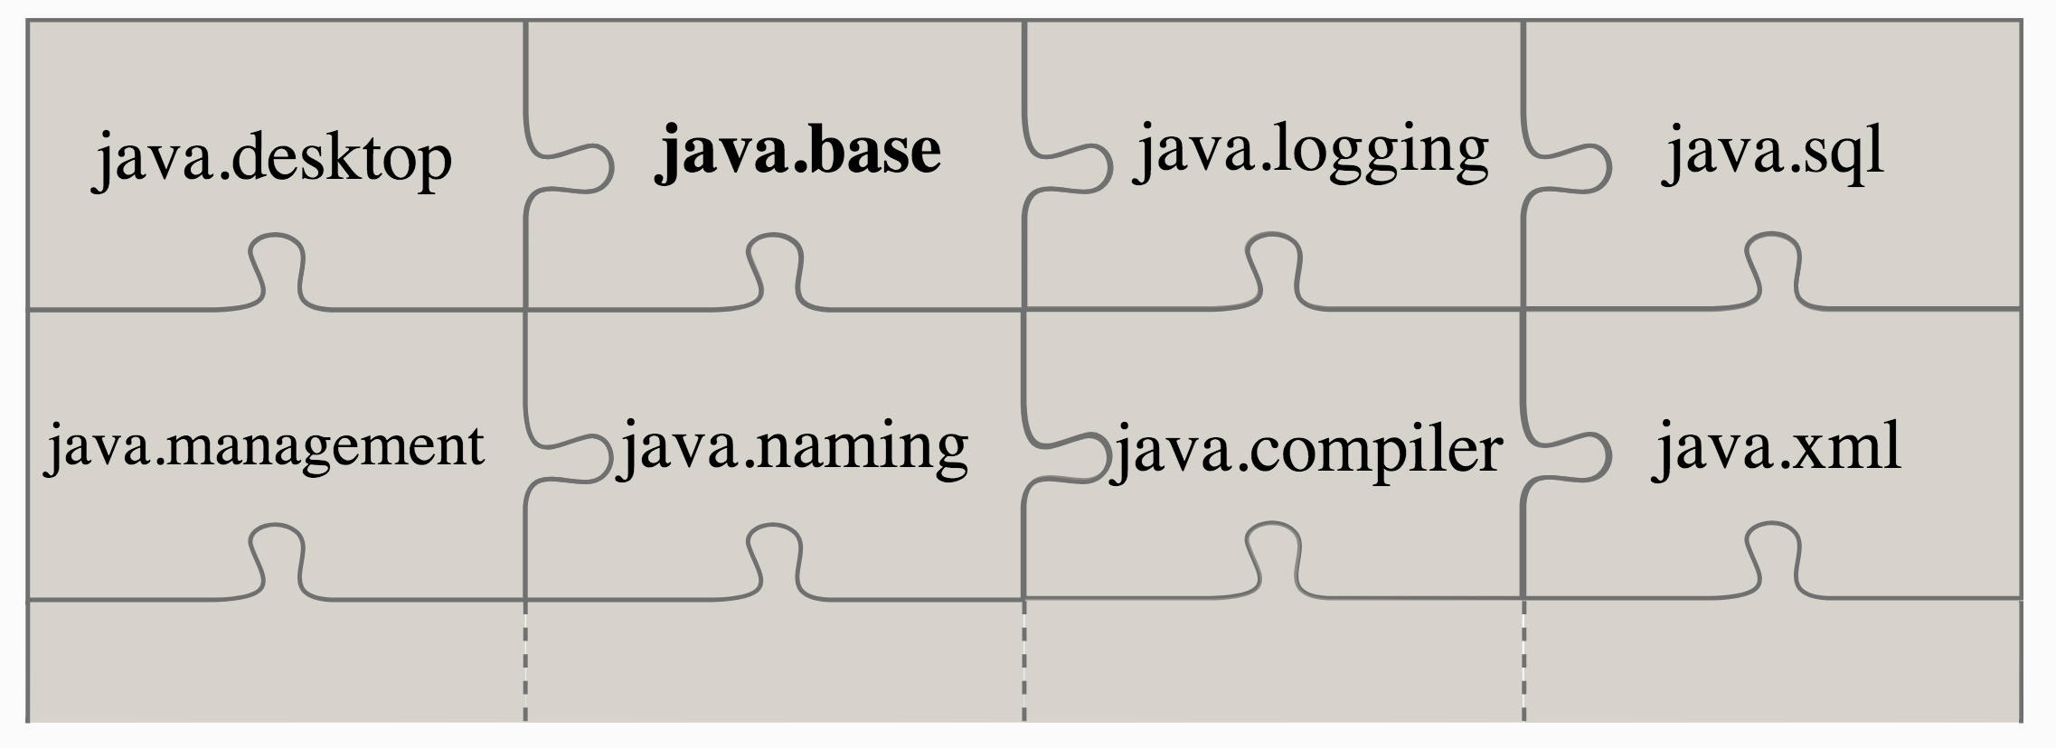
Modular JDK
Devoxx 2017: Préparez-vous à la modularité selon Java 9

Slide 13
Des modules ..
De base: java.base
Standards: java.sql, java.logging, java.desktop ..
Non standards: jdk.net, jdk.management, jdk.xml.bind ..
Agrégateurs: java.se, java.se.ee
Dépréciés: jdk.unsupported, java.xml.bind, java.corba

Slide 14
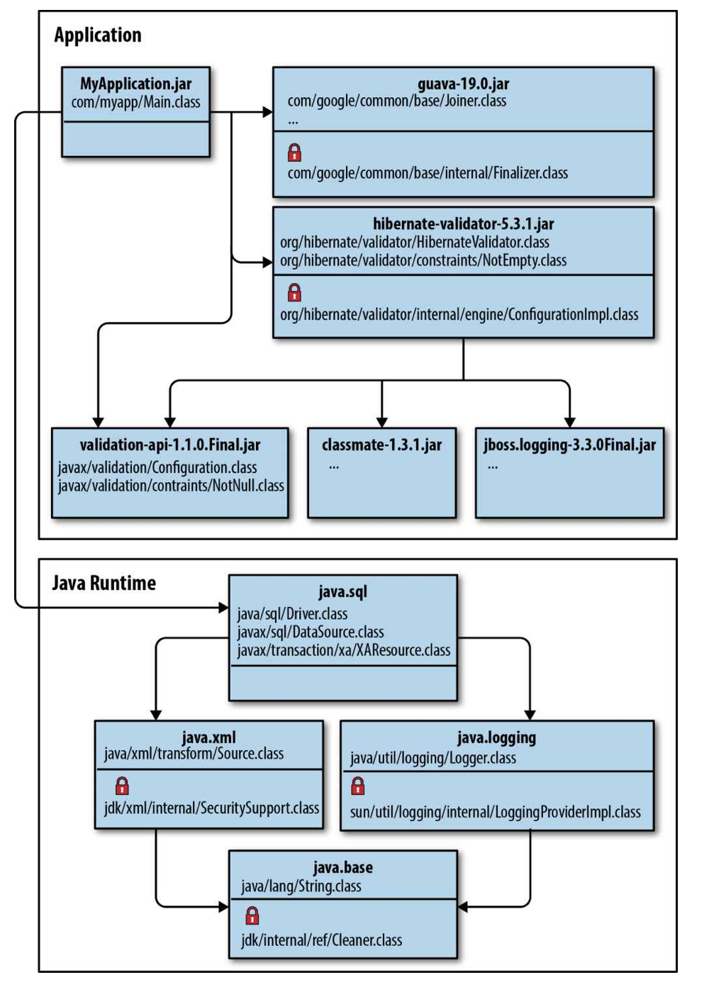

Slide 15
Définition d’un module
Un ensemble de package avec:
Des packages exportés et disponibles pour d’autres modules
Des packages confinés(internals) et ne sont PAS accessibles aux autres modules
Il a un descripteur de module: module-info.java
Il peut dépendre d’autres modules
Conçu pour la réutilisation
Le scope public change de sens

Slide 16
Les modules de la JDK
java.base
java.lang
Java.io
Java.time
Iki.team
requires
com.sun
jdk.internal
sun.*

Slide 17
La transitivité
iki.api
iki.recruitment
iki.mission
iki.team

Slide 18
Définition d’un module
module iki.recruitment{
requires transitive iki.team;
requires java.sql;
exports fr.zenika.iki.recruitment.domain;
opens fr.zenika.iki.recruitment.dto;
}

Slide 19
Définition d’un module
module java.sql {
exports java.sql;
exports javax.sql;
exports javax.transaction.xa;
}

Slide 20
Définition d’un module: quelques mots clés
requires
requires static
requires transitive

Slide 21
Définition d’un module: quelques mots clés
exports
exports to
opens: permet la « deep reflection »
open modules
open packages

Slide 22
Définition d’un module: quelques mots clés
provides
with
uses

Slide 23
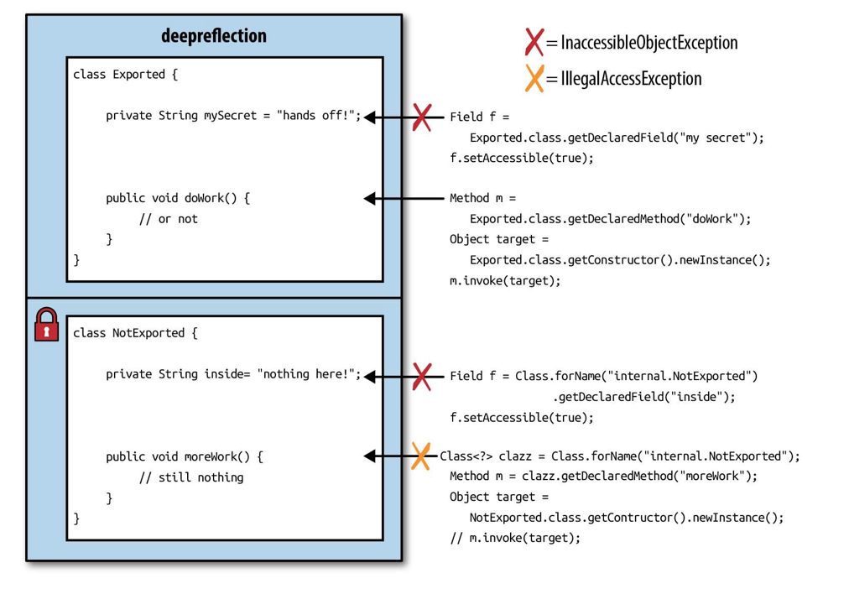
Deep reflection
field.setAccessible(true);

Slide 24
Déploiement des modules
Module path
Unamed module: Classpath
Automatic module: un jar dans le module path, exporte tout, lis tous les autres module.
Runtime image: JDK modules

Slide 25
Compatibilité descendante
Utilisation du Classpath
Utilisation du module path
Attention aux API dépréciées: sun.misc, sun.reflect ..
.. et aux classes qui n’existent plus : sun.misc.BASE64Encoder ..
Jdeps is your friend !

Slide 26
Automatic module
Il n’a pas de module-info.class
Son nom est dérivé du nom du jar.
Il lit tous les autres modules d’une façon transitive et exporte tous ses packages
Il a accès au Classpath
Il ne peut pas avoir de split packages
Tous les modules automatiques dans le module path sont résolus une fois que l’application lit un de ces modules

Slide 27
Unnamed module
Tous ce qui dans le Classpath
Cohabite avec le Classpath
Quelques privilèges
Deep reflection
Accès aux internals

Slide 28
Module path & Classpath
jackson.core
Class path
Unnamed module
interdit
iki.team
jackson.databind
Module path
java.sql

Slide 29
Reliable configuration
Les classes d’un package sont chargées depuis un seul jar
Chargement rapide des classes
Sanity check: un package ne peut exister que dans un seul module
Module path vs classpath
Plusieurs dossiers dans le module path
Vérifie que les modules déclarés comme « required » sont existants
Compile-time et run-time

Slide 30
Strong encapsulation
Un module exporte seulement les packges qui sont conçus pour être utilisés par d’autres modules.
Le reste est confiné.
exports vs opens

Slide 31
La modularité avant Java 9

Slide 32
Build & Run

Slide 33
Compilation: javac
javac -d classes/ -cp ../libs/jackson-core-2.8.10.jar:../libs/jackson-annotations-2.8.10.jar --module-path ../modules/ --source-path src/ $(find . -name '*.java')

Slide 34
Build: jar
jar --create --file ../modules/iki-team.jar -C classes/ .
Possibilité d’jouter une version avec --add-version (ignorée par la JVM)

Slide 35
Run: java
java -cp ../libs/jackson-core-2.8.10.jar:../libs/jackson-annotations-2.8.10.jar --module-path ../modules/
-m iki.team/fr.zenika.iki.team.service.TeamManager

Slide 36
Command line: java & javac
--module-path
--class-path
--module-source-path
--add-modules
--add-exports
--add-opens
--add-reads

Slide 37
Autres
jlink
Jdeps
Diagnostic
Génération de module-info

